Slide 1
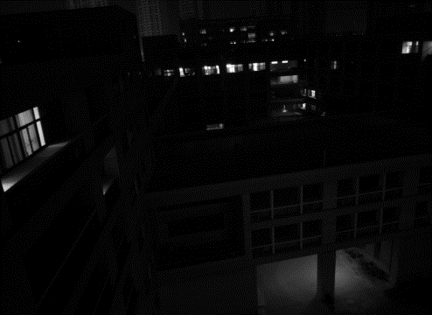
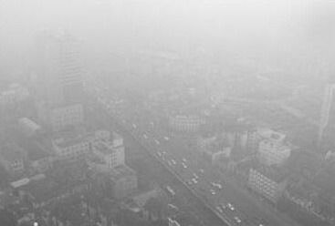
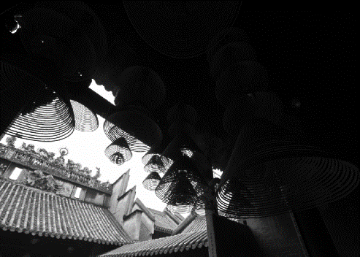
第5章 图像增强
问题的提出：
在实际现场环境，受外在因素干扰程度不同，所获得的视频图像质量好坏不同。
对比度较差、视觉效果不好的图像，如何改善视觉质量？

Slide 2
第5章 图像增强
问题的提出：
图像增强（Image Enhancement）：指不考虑图像降质原因，利用各种数学方法和变换手段，增强图像中人们感兴趣部分或提高有用的图像特征的清晰度。
从图像质量来看，图像增强提高了图像的可懂度，改善了图像的视觉效果。

Slide 3
主要内容
5.1 基于灰度级变换的图像增强
5.2 基于直方图修正的图像增强
5.3 基于照度反射模型的图像增强
5.4 基于模糊技术的图像增强
5.5 基于伪彩色处理的图像增强
5.6 其他图像增强方法

Slide 4
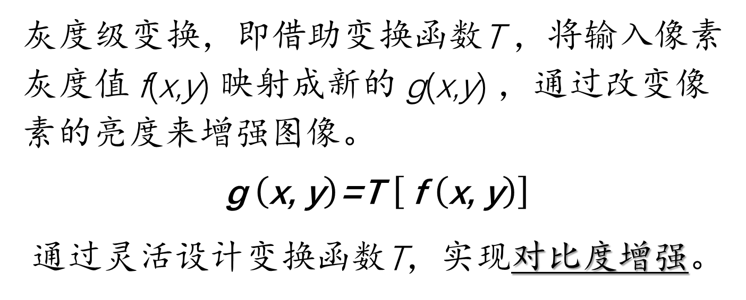
5.1 基于灰度级变换的图像增强
灰度级变换，即借助变换函数T ，将输入像素灰度值 f(x,y) 映射成新的 g(x,y) ，通过改变像素的亮度来增强图像。
$$\text{g} \left(\text{x}\text{, }\text{y}\right)\text{=}\text{T} \left[ \text{f} \left(\text{x}\text{, }\text{y}\right)\right]$$
通过灵活设计变换函数T，实现对比度增强。
由于一般都是将过暗的图像灰度值进行重新映射，扩展灰度级范围，使其分布在整个灰度值区间，因此通常称为扩展（stretching）。

Slide 5
5.1 基于灰度级变换的图像增强
5.1.1 线性灰度级变换
5.1.2 非线性灰度级变换

Slide 6

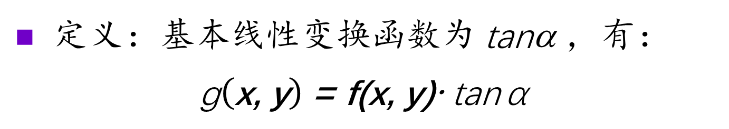

5.1.1 线性灰度级变换
基于灰度级变换的图像增强
（1）基本线性灰度级变换
定义：基本线性变换函数为 tanα ，有：
$$\text{g}\left(\text{x}\text{, }\text{y}\right) \text{= }\text{f}\text{(}\text{x}\text{, }\text{y}\text{)}\text{∙} \text{tan}{\text{α} }$$
$$\text{g}\left(\text{x}\text{, }\text{y}\right)$$
α=45°，灰度范围不变；
α<45°，压缩灰度范围；
α>45°，拉伸灰度范围；
α
$$\text{f}\text{(}\text{x}\text{, }\text{y}\text{)}$$
6

Slide 7
5.1.1 线性灰度级变换
基于灰度级变换的图像增强
示例
4
7
6
2
1 | 2 | 1 | 4 | 3
1 | 3 | 2 | 3 | 4
4 | 6 | 2 | 7 | 4
5 | 3 | 4 | 4 | 5
2 | 3 | 5 | 3 | 2
2
Output
线性拉伸
tanα＝2
2
6
4
6
7
M_{g}
7
7
4
7
7
1 | 2 | 1 | 4 | 3
1 | 3 | 2 | 3 | 4
4 | 6 | 2 | 7 | 4
5 | 3 | 4 | 4 | 5
2 | 3 | 5 | 3 | 2
7
6
7
7
7
4
6
7
6
4
0 M_{f} Input
1
1
2
2
1 | 2 | 1 | 4 | 3
1 | 3 | 2 | 3 | 4
4 | 6 | 2 | 7 | 4
5 | 3 | 4 | 4 | 5
2 | 3 | 5 | 3 | 2
1
Output
线性压缩
tanα=0.5
1
2
1
2
2
2
3
1
4
2
M_{g}
3
2
2
2
3
1
2
3
2
1
0 M_{f} Input

Slide 8
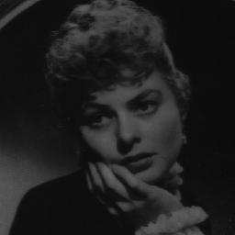
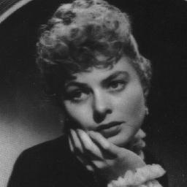
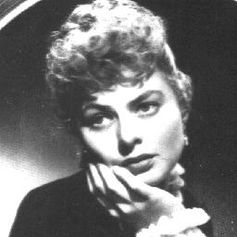


5.1.1 线性灰度级变换
基于灰度级变换的图像增强
效果
灰度0～255转变到0～127
线性压缩
原始图像
$$\text{tan}\text{α}\text{= }0.5{ }$$
$$\text{tan}\text{α}\text{= }2{ }$$
线性拉伸
灰度0～127转变到0～255
128～255转变为255

Slide 9
5.1.1 线性灰度级变换
基于灰度级变换的图像增强
（2）分段线性灰度级变换
定义
g(x,y)
L−1
参数a、b、c、d为确定三段线段斜率的常数
d
c
f(x,y)
0 a b L−1

Slide 10
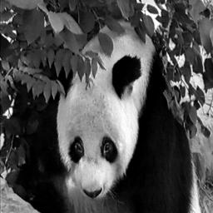
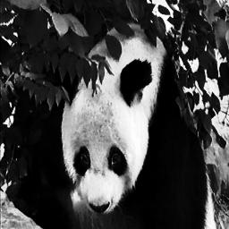
5.1.1 线性灰度级变换
基于灰度级变换的图像增强
示例
Output
原图
255
220
30
0 80 200 255 Input
低灰度更低
高灰度更高
增强对比度

Slide 11
5.1.1 线性灰度级变换
基于灰度级变换的图像增强
若用户仅对感兴趣范围 [a, b) 线性拉伸，则：
保持灰度不变
截取式灰度变换

Slide 12
5.1.1 线性灰度级变换
基于灰度级变换的图像增强
截取式灰度变换：
函数：
1）J= imadjust(I,[LOW_IN;HIGH_IN ], [LOW_OUT; HIGH_OUT], GAMMA ) ；
2）NEWMAP= imadjust(MAP, [LOW_IN;HIGH_IN], [LOW_OUT;HIGH_OUT],GAMMA )；
3）RGB2 = imadjust (RGB1,...)

Slide 13
5.1.1 线性灰度级变换
基于灰度级变换的图像增强
例程
程序
Image=im2double(rgb2gray(imread('lotus.bmp')));
[h,w]=size(Image);
NewImage1=zeros(h,w);
NewImage2=zeros(h,w);
NewImage3=Image;
a=30/256; b=100/256; c=75/256; d=200/256;
for x=1:w
for y=1:h

Slide 14
5.1.1 线性灰度级变换
基于灰度级变换的图像增强
if Image(y,x)<a
NewImage1(y,x)=Image(y,x)*c/a;
elseif Image(y,x)<b
NewImage1(y,x)=(Image(y,x)-a)*(d-c)/(b-a)+c;
else
NewImage1(y,x)=(Image(y,x)-b)*(1-d)/(1-b)+d;
end
if Image(y,x)>a && Image(y,x)<b
NewImage3(y,x)=(Image(y,x)-a)*(d-c)/(b-a)+c;
end

Slide 15
5.1.1 线性灰度级变换
基于灰度级变换的图像增强
end
end
NewImage2=imadjust(Image,[a;b],[c;d]); figure;imshow(NewImage1);title('分段线性灰度级变换图像');
figure;imshow(NewImage2);title('截取式灰度级变换图像');
figure;imshow(NewImage3); title('高低端灰度级保持不变图像');

Slide 16
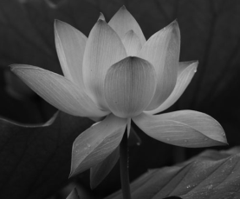

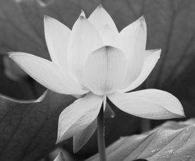
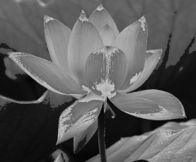
5.1.1 线性灰度级变换
基于灰度级变换的图像增强
高
低
端
不
变
效
果
a=30 b=100 c=75 d=200
三段式灰度变换
截取式灰度变换

Slide 17
5.1.1 线性灰度级变换
基于灰度级变换的图像增强
特殊的分段线性变换------窗切片
g(x,y)
g(x,y)
L−1
L−1
f(x,y)
f(x,y)
0 a b L−1
0 a b L−1
（a）区间外指定低灰度值
（b）区间外灰度保持不变

Slide 18
5.1.1 线性灰度级变换
基于灰度级变换的图像增强
例程
程序
Image=im2double(imread('AG.jpg'));
[h,w]=size(Image);
imshow(Image);title('ACG图像');
NewImage1=zeros(h,w);
NewImage2=Image;
a=170/256; b=200/256; c=90/256; d=250/256;
for x=1:w
for y=1:h

Slide 19
5.1.1 线性灰度级变换
基于灰度级变换的图像增强
if Image(y,x)<a
NewImage1(y,x)=c;
else
NewImage1(y,x)=d;
end
if Image(y,x)>c && Image(y,x)<a
NewImage2(y,x)=0;
end
end
end
figure;imshow(NewImage1); figure;imshow(NewImage2);

Slide 20
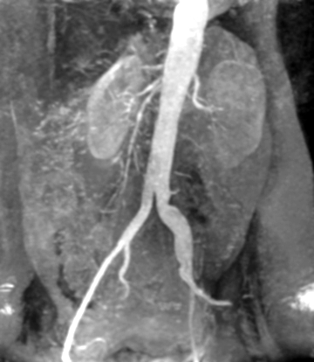
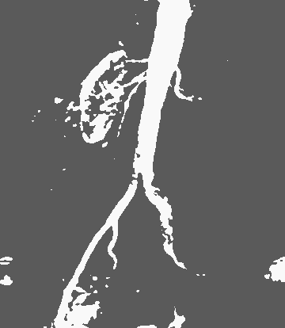
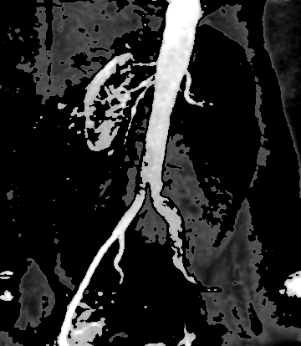
5.1.1 线性灰度级变换
基于灰度级变换的图像增强
例程
效果
（a）原图
（b）区间外指 定低灰度值
（c）区间外灰度 保持不变

Slide 21
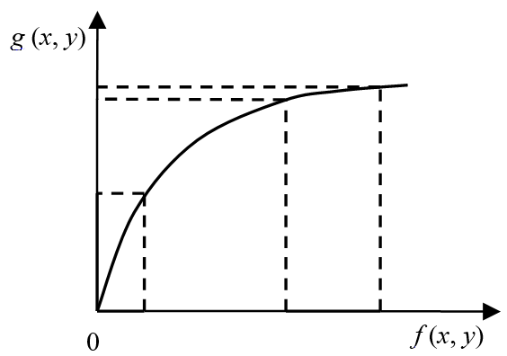
5.1.2非线性灰度级变换
基于灰度级变换的图像增强
（1）对数变换
定义
对数变换压缩图像高灰度区，扩展图像低灰度区。
对数变换一般适用于处理过暗图像。

Slide 22
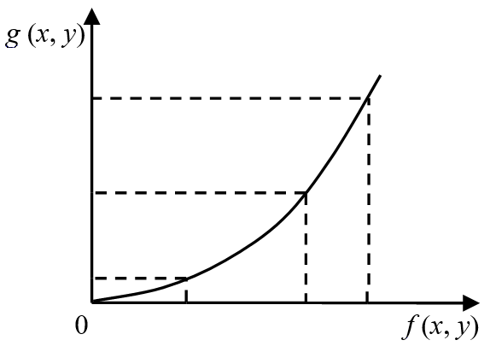
5.1.2非线性灰度级变换
基于灰度级变换的图像增强
（2）指数变换
定义
指数变换扩展图像高灰度区，压缩图像低灰度区。
指数变换一般适用于处理过亮图像。

Slide 23
5.1.2非线性灰度级变换
基于灰度级变换的图像增强
（3）幂次变换
定义
当c=1， γ取不同值时，可以一簇变换曲线。
幂次变换常用于图像获取、打印和显示的各种装置设备的伽马校正，因此幂次变换也称为伽马变换。
γ=0.1
γ=0.2
γ=0.45
γ=1.0
γ=1.65
γ=3
γ=8

Slide 24
5.1.2非线性灰度级变换
基于灰度级变换的图像增强
（4）例程
程序
Image=(rgb2gray(imread('Goldilocks.bmp')));
Image=double(Image);
NewImage1=46*log(Image+1);
NewImage2=185*exp(0.325*(Image-225)/30)+1;
a=0.5; c=1.1;
NewImage3=[(Image/255).^a]*255*c;
imshow(Image,[]);title('Goldilocks灰度图像');
figure;imshow(NewImage1,[]);title('对数变换');
figure;imshow(NewImage2,[]);title('指数变换');
figure;imshow(NewImage3,[]);title('幂次变换');

Slide 25
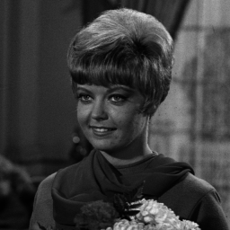
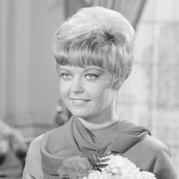
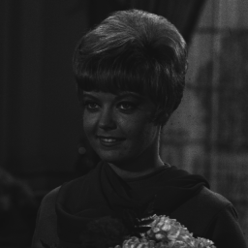
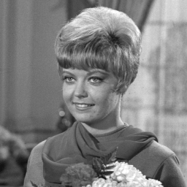
5.1.2非线性灰度级变换
基于灰度级变换的图像增强
效果
（a）原图 （b）对数变换
（c）指数变换 （d）幂次变换

Slide 26
5.2 基于直方图修正的图像增强
5.2.1灰度直方图
5.2.2直方图修正法理论
5.2.3直方图均衡化
5.2.4局部直方图均衡化

Slide 27
5.2.1灰度直方图
基于直方图修正的图像增强
(1) 灰度直方图定义
原理
灰度直方图表示的是数字图像中每一灰度级与其出现频数（即该灰度上出现像素的数目）间的统计关系。
即：横坐标表示灰度级，纵坐标表示频数或者相对频数（即该灰度级上像素出现的概率）

Slide 28
5.2.1灰度直方图
基于直方图修正的图像增强
示例
r_{k} | 0 | 1 | 2 | 3 | 4 | 5 | 6 | 7
n_{k} | 6 | 9 | 6 | 5 | 4 | 3 | 2 | 1
p(r_{k}) | 6/36 | 9/36 | 6/36 | 5/36 | 4/36 | 3/36 | 2/36 | 1/36
2 | 3 | 4 | 5 | 6 | 7
1 | 2 | 3 | 4 | 5 | 6
1 | 1 | 2 | 3 | 4 | 5
0 | 1 | 1 | 2 | 3 | 4
0 | 0 | 1 | 1 | 2 | 3
0 | 0 | 0 | 1 | 1 | 2
n_{k}
9
6
3
1
2
5
6
7
r_{k}
0
3
4

Slide 29
5.2.1灰度直方图
基于直方图修正的图像增强
例程(1)
Image=rgb2gray(imread('couple.bmp'));
histgram=zeros(256); [h w]=size(Image);
for x=1:w
for y=1:h histgram(Image(y,x)+1)=histgram(Image(y,x)+1)+1;
end
end
imshow(Image);title('couple灰度图像');
figure;stem(histgram(),'.');
axis tight;

Slide 30
5.2.1灰度直方图
基于直方图修正的图像增强
例程(2)
函数
imhist(I,N)：
imhist(X,MAP)：
[COUNTS,X] = imhist(...)：
程序
Image=rgb2gray(imread('couple.bmp'));
figure;imhist(Image);
axis tight;

Slide 31
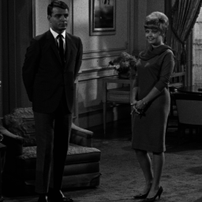
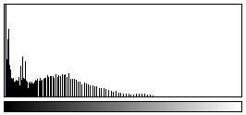
5.2.1灰度直方图
基于直方图修正的图像增强
效果
（a）原图 （b）灰度直方图

Slide 32
5.2.1灰度直方图
基于直方图修正的图像增强
(2) 灰度直方图性质
直方图不具有空间特性。直方图不能反映图像像素空间位置信息。
直方图反映图像大致描述。
一幅图像唯一对应相应的直方图，而不同的图像可以具有相同的直方图。
若一幅图像可分为多个子区，则多个子区直方图之和等于对应的全图直方图。

Slide 33


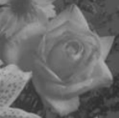
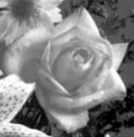
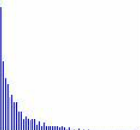
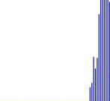
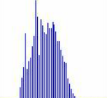
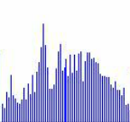
5.2.1灰度直方图
基于直方图修正的图像增强
不同直方图引起不同的视觉效果

Slide 34


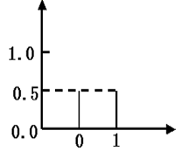


5.2.1灰度直方图
基于直方图修正的图像增强
同一直方图可以对应不同的图像

Slide 35
5.2.2直方图修正法理论
基于直方图修正的图像增强
图像的灰度动态范围太小或者说其直方图集中在某一个灰度区间，视觉效果不理想。
当图像直方图占满所有灰度级区间，且所有灰度级的概率分布相接近，即，直方图均匀分布的图像其视觉效果会最理想。
另一方面，从随机信号及信息量的角度来看，各个灰度级的概率分布等概率时，信息量最大，熵最大。
因此，需要寻找这一个变换，使得变换后图像直方图均匀，这就是直方图均衡化。

Slide 36
5.2.2直方图修正法理论
基于直方图修正的图像增强
设r为要增强像素灰度级，s为增强后新灰度级
0≤ r ≤1 0≤ s ≤1
直方图修正公式： s = T(r) 或 r = T⁻¹(s)
式中T(r)为变换函数，要满足两个条件：
T(r)在0≤r≤1区域内单增，以保证灰度级从黑到白的次序不要出现反转。
T(r)在0≤r≤1区域内满足0≤s≤1，保证变换的像素灰度级仍在允许的灰度级范围内。
关键核心为寻找满足两个条件的变换函数 T(r)

Slide 37
5.2.3直方图均衡化
基于直方图修正的图像增强
直方图均衡化，又叫做直方图均匀化。其目的是使所有灰度级出现的相对频数(概率)相同，此时图像所包含的信息量最大。
也就是使得原图像的灰度直方图修正为均匀分布的直方图，实现图像的全局整体均匀化。

Slide 38
5.2.3直方图均衡化
基于直方图修正的图像增强
（1）直方图均衡化变换函数T(r)的求解
p_{r}(r)和p_{s}(s)分别表示r和s的灰度概率密度函数
变换前、后
因为，均衡化后
直方图均衡化
变换函数

Slide 39
对于较暗的图像来讲，较低的灰度级占大部分，即在直方图中主要分量集中在灰度级的低端，较亮的图像则与此相反。对于中灰度、且对比度较低的图像来讲，它们的直方图主要分量集中在灰度级的中部较窄的区域。对于中灰度、且对比度较高的图像来讲，它们的直方图基本覆盖整个灰度级范围，且分布较为均匀。
直方图覆盖的范围广，且各灰度级分布较为均匀的图像通常是高对比度的图像，而这样的图像很多时候也是符合我们要求的。所以如果将一幅直方图覆盖范围较窄且各灰度级分布不均匀图像映射成另一幅直方图覆盖范围较广且各灰度级分布较为均匀图像，很多时候就可以实现图像增强，而这个映射过程就是直方图均衡。直方图均衡需要借助一个从r到s的映射函数s=T(r)，才能完成操作，以下将证明该映射函数是原图像归一化直方图的累计分布函数。

Slide 40
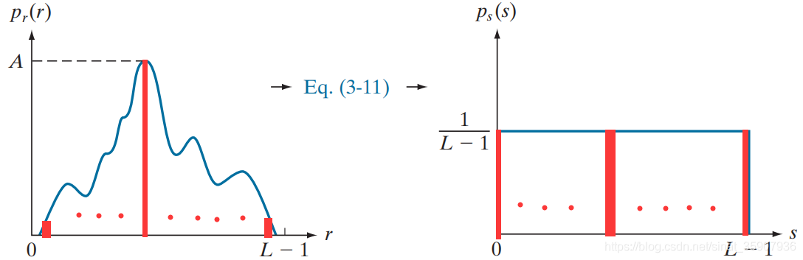
归一化后的直方图就是各灰度级的概率分布，现在为了便于分析将其连续化，便成了概率密度函数。左图是原来的概率密度函数，右图是我们希望的，将原来的概率密度函数经过映射函数转换而形成的新的概率密度函数，很容易看出它服从均匀分布。

Slide 41
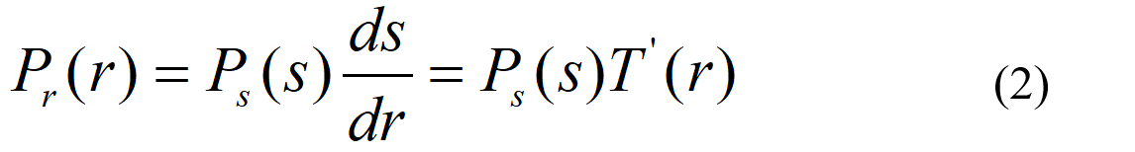
由概率论知识可知，两者的总面积是相同的。而且两者要建立关系，同样需要面积作为媒介。如果让左图中某个小曲边梯形的面积与右图中某矩形条的面积相等，就可以建立起r与s间的函数关系，如式（1）。多剩少补，如果左图中函数值大则dr就会比ds大，如果左图中函数值小dr就会比ds大。
设s=T(r)且可导，则式（1）可化为式（2）

Slide 42
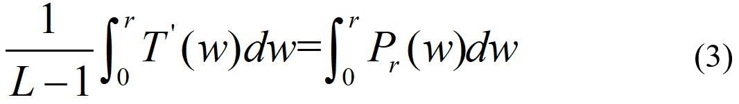
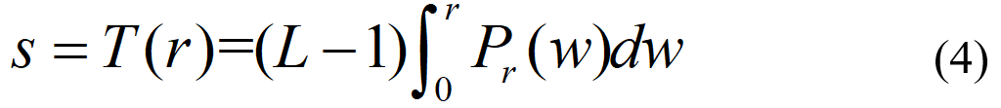

Slide 43
5.2.3直方图均衡化
基于直方图修正的图像增强
（2）数字图像的直方图均衡化
原理
一幅离散数字图像,共L个灰度等级,其中第k个灰度级r_{k}出现的像素个数为n_{k}，图像总像素个数为N。则第k个灰度级出现的概率为：
进行均衡化处理的变换函数T(r)为：
且

Slide 44
5.2.3直方图均衡化
基于直方图修正的图像增强
算法步骤
统计原始图像直方图；
计算新的灰度级
修正s_{k}为合理灰度级
求新直方图
用处理后的新灰度代替处理前的灰度，生 成新图像

Slide 45
5.2.3直方图均衡化
基于直方图修正的图像增强
示例
给定一幅64×64的8级灰度图像，其灰度级分布如表所示，对其进行直方图均衡化。
r_{k} | 0 | 1/7 | 2/7 | 3/7 | 4/7 | 5/7 | 6/7 | 1
n_{k} | 790 | 1023 | 850 | 656 | 329 | 245 | 122 | 81
p_{r}(r_{k}) | 0.19 | 0.25 | 0.21 | 0.16 | 0.08 | 0.06 | 0.03 | 0.02

Slide 46
5.2.3直方图均衡化
基于直方图修正的图像增强
解：由原图灰度分布统计可看出，该图像绝大部分像素灰度值集中在低灰度区，图像整体偏暗。
计算新的灰度级
依此类推：

Slide 47
5.2.3直方图均衡化
基于直方图修正的图像增强
修正s_{k}为合理的灰度级s′_{k}
则新图像对应只有5个不同灰度级别:

Slide 48
5.2.3直方图均衡化
基于直方图修正的图像增强
计算新的直方图

Slide 49
5.2.3直方图均衡化
基于直方图修正的图像增强
生成新图像
变换前灰度级 | 0 | 1/7 | 2/7 | 3/7 | 4/7 | 5/7 | 6/7 | 1
变换后灰度级 | 1/7 | 3/7 | 5/7 | 6/7 | 6/7 | 1 | 1 | 1
原始直方图
新的直方图

Slide 50
5.2.3直方图均衡化
基于直方图修正的图像增强
例程(1)
程序
Image=rgb2gray(imread('couple.bmp'));
histgram =imhist(Image);
[h w]=size(Image);
NewImage=zeros(h,w);
s=zeros(256); s(1)=histgram(1);
for t=2:256
s(t)=s(t-1)+histgram(t);
end

Slide 51
5.2.3直方图均衡化
基于直方图修正的图像增强
for x=1:w
for y=1:h
NewImage(y,x)=s(Image(y,x)+1)/(w*h);
end
end
imshow(Image);title('couple灰度图像');
figure;imhist(Image);title('couple图像的直方图');
axis tight;
figure;imshow(NewImage);title('均衡化后图像');
figure;imhist(NewImage);title('均衡化后图像直方图');
axis tight;

Slide 52
5.2.3直方图均衡化
基于直方图修正的图像增强
例程(2)
函数
J = histeq(I,HGRAM)：
J = histeq(I,N)：
程序
Image=rgb2gray(imread('couple.bmp'));
NewImage= histeq(Image,256)

Slide 53
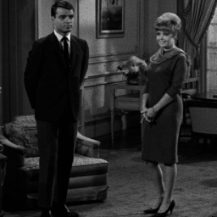
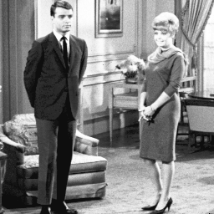
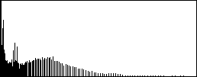
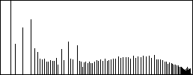
5.2.3直方图均衡化
基于直方图修正的图像增强
效果
直方图均衡化处理前后的图像以及直方图

Slide 54
5.2.3局部直方图均衡化
基于直方图修正的图像增强
根据区域的局部直方图统计特性来定义灰度级变换函数，进行均衡化处理，这就是局部直方图均衡化。
给出一幅数字图像，选定大小为w×h的矩形子块S，子块S内进行直方图均衡化处理，有：
可分为子块不重叠、子块重叠和子块部分重叠的局部直方图均衡化。

Slide 55
5.2.3局部直方图均衡化
基于直方图修正的图像增强
(1) 子块不重叠的局部直方图均衡化
将图像划分为一系列不重叠的相邻矩形 子块集合{S_{i} | i=1,2,…,num} ，逐个独立地对每个子块 中所有像素进行直方图均衡化处理并输出。
由于划分的各子块的灰度分布统计差异较大，因此增强处理后输出图像有明显的块效应。

Slide 56
5.2.3局部直方图均衡化
基于直方图修正的图像增强
(2) 子块重叠的局部直方图均衡化
利用划分的子块的直方图信息，对子块进行直方图均衡化处理。
把均衡化处理后的子块中心像素的值作为该像素的输出值。
将子块在图像中逐像素移动，重复上述过程，直至遍历图像中所有像素。
该算法效率较低。

Slide 57
5.2.3局部直方图均衡化
基于直方图修正的图像增强
(3) 子块部分重叠的局部直方图均衡化
划分大小为w×h的子块进行直方图均衡化。
将子块在图像中按照一定水平步长wstep和垂直步长hstep移动，1<wstep<w，1<hstep<h。
重复上述过程，直至遍历图像中所有像素。
将重叠区域的多次均衡化处理的结果取平均值作为该重叠区域中像素的输出值。
该算法的使用受到青睐。

Slide 58
5.2.3局部直方图均衡化
基于直方图修正的图像增强
(4) 例程
程序
Image=rgb2gray(imread('couple.bmp'));
imshow(Image);title('原始图像');
result1=blkproc(Image,[32 32],@histeq);
figure,imshow(result1);title('无重叠局部直方图均衡化');
[height,width]=size(Image);
result2=zeros(height,width);
n=16;
hh=height+2*n; ww=width+2*n;
ff=zeros(hh,ww);

Slide 59
5.2.3局部直方图均衡化
基于直方图修正的图像增强
ff(n+1:hh-n,n+1:ww-n)=Image;
ff(1:n,n+1:ww-n)=Image(1:n,:);
ff(hh-n+1:hh,n+1:ww-n)=Image(height-n+1:height,:);
ff(:,1:n)=ff(:,n+1:n*2);
ff(:,ww-n+1:ww)=ff(:,ww+1-n*2:ww-n);
ff=uint8(ff);
for i=n+1:hh-n
for j=n+1:ww-n
lwc=histeq(ff(i-n:i+n,j-n:j+n),256);
result2(i-n,j-n)=lwc(n+1,n+1); end
end
figure,imshow(uint8(result2));title('重叠的局部直方图均衡化图像');

Slide 60
5.2.3局部直方图均衡化
基于直方图修正的图像增强
sumf=int16(zeros(hh,ww)); num=zeros(hh,ww);
for i=n+1:8:hh-n
for j=n+1:8:ww-n
lwc=int16(histeq(ff(i-n:i+n,j-n:j+n),256));
sumf(i-n:i+n,j-n:j+n)=sumf(i-n:i+n,j-n:j+n)+lwc;
num(i-n:i+n,j-n:j+n)=num(i-n:i+n,j-n:j+n)+1;
end
end
result3(:,:)=double(sumf(n+1:hh-n,n+1:ww-n));
result3(:,:)=result3(:,:)./num(n+1:hh-n,n+1:ww-n);
figure,imshow(uint8(result3(:,:)));title('部分重叠的局部直方图均衡化图像');

Slide 61
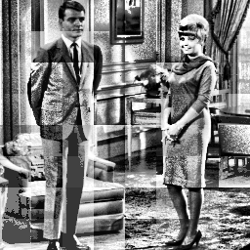
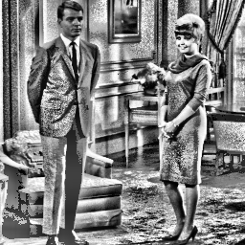
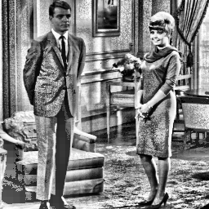
5.2.3局部直方图均衡化
基于直方图修正的图像增强
效果
（a）原图 （b）子块不重叠
（c）子块重叠 （d）子块部分重叠

Slide 62
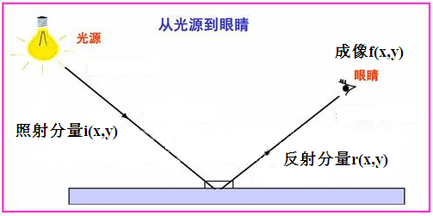
5.3 基于照度反射模型的图像增强
f (x,y) = i (x, y) × r (x, y)
0< i (x, y) <∞
0< r (x, y) < 1
i (x, y) 描述景物照明的缓慢变换，近似为低频分量。
r (x, y)描述景物内容的快速变化，近似为高频分量
将图像理解为高频分量与低频分量的乘积的结果。

Slide 63
5.3 基于照度反射模型的图像增强
5.3.1基于同态滤波的增强
5.3.2基于Retinex理论的增强

Slide 64
5.3.1基于同态滤波的增强
基于照度反射模型的图像增强
背景
若物体受到照度明暗不匀的时候，图像上对应照度暗的部分，其细节就较难辨别。
主要目的
消除不均匀照度的影响，增强图像细节。
基本原理
根据图像的照度-反射模型，对原始图像 f(x,y)中的反射分量r(x,y)进行扩展，光照分量i(x,y)进行压缩，以获得所要求的增强图像

Slide 65
5.3.1基于同态滤波的增强
基于照度反射模型的图像增强
算法步骤
对图像函数f(x,y)取对数变换
傅立叶变换

Slide 66
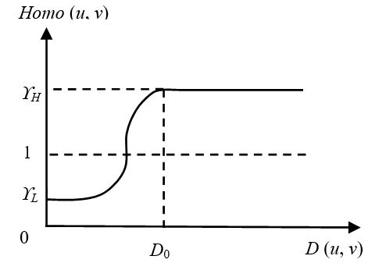
5.3.1基于同态滤波的增强
基于照度反射模型的图像增强
同态滤波----衰减低频段，增强高频段
令High(u,v)为高通滤波函数
ϒ_{H} >1，0<ϒ_{L} <1

Slide 67
5.3.1基于同态滤波的增强
基于照度反射模型的图像增强
求傅立叶逆变换
进行指数变换，得到输出图像

Slide 68
5.3.1基于同态滤波的增强
基于照度反射模型的图像增强
例程—代码
Image=double(rgb2gray(imread('gugong1.jpg')));
logI=log(Image+1);
sigma=1.414; filtersize=[7 7];
lowfilter=fspecial('gaussian',filtersize,sigma);
highfilter=zeros(filtersize);
highpara=1; lowpara=0.4;
highfilter(ceil(filtersize(1,1)/2),ceil(filtersize(1,2)/2))=1;
highfilter=highpara*highfilter-
(highpara-lowpara)*lowfilter;

Slide 69
5.3.1基于同态滤波的增强
基于照度反射模型的图像增强
highpart=imfilter(logI,highfilter,'replicate','conv');
NewImage=exp(highpart);
top=max(NewImage(:)); bottom=min(NewImage(:));
NewImage=(NewImage-bottom)/(top-bottom);
NewImage=1.5.*(NewImage); figure,imshow((NewImage));title('基于同态滤波的增强图像');

Slide 70
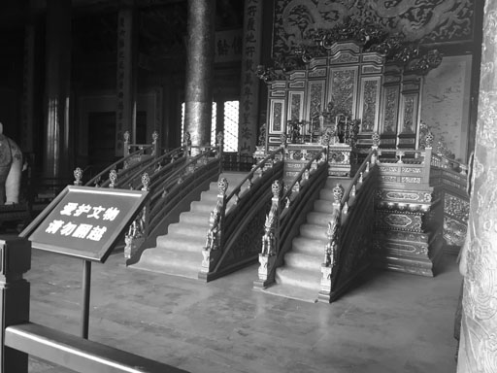
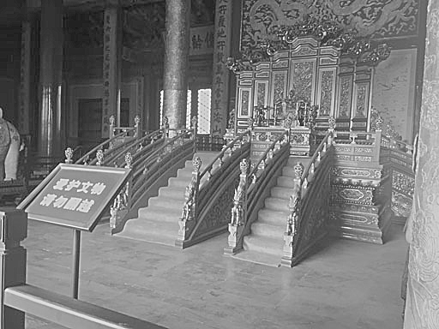
5.3.1基于同态滤波的增强
基于照度反射模型的图像增强
例程—效果
（a）原图 （b）同态滤波效果

Slide 71
5.3.2基于Retinex理论的增强
基于照度反射模型的图像增强
Retinex理论的基本原理模型是以人类视觉系统为出发点发展而来的一种基于颜色恒常性的色彩理论，该理论认为：
人眼对物体颜色的感知与物体表面的反射性质有着密切关系，即反射率低的物体看上去较暗，反射率高的物体看上去是较亮。
人眼对物体色彩的感知具有一致性，不受光照变化的影响。

Slide 72
5.3.2基于Retinex理论的增强
基于照度反射模型的图像增强
基于Retinex理论的增强的基本原理:
根据图像的照度−反射模型，通过从原始图像中估计光照分量，然后设法去除（或降低）光照分量，获得物体的反射性质，从而获得物体的本来面貌。

Slide 73
5.3.2基于Retinex理论的增强
基于照度反射模型的图像增强
中心环绕Retinex方法
估计光照分量i′_{c}(x,y)的计算式:
其中，F(x,y)是中心环绕函数，定义:
σ为标准差，表示高斯环绕函数的尺度常数，决定了卷积核的作用范围

Slide 74
5.3.2基于Retinex理论的增强
基于照度反射模型的图像增强
(1) 单尺度Retinex增强
算法步骤
计算第C颜色通道的光照分量估计值i′_{c}(x,y)
对数变换
计算反射分量，获得单尺度Retinex增强图像

Slide 75
5.3.2基于Retinex理论的增强
基于照度反射模型的图像增强
例程—程序
Image=(imread('gugong1.jpg'));
imshow(Image); title('原始图像');
[height,width,c]=size(Image);
RI=double(Image(:,:,1)); GI=double(Image(:,:,2)); BI=double(Image(:,:,3));
sigma=100; filtersize=[height,width]; gaussfilter=fspecial('gaussian',filtersize,sigma); Rlow=imfilter(RI,gaussfilter,'replicate','conv');
Glow=imfilter(GI,gaussfilter,'replicate','conv');
Blow=imfilter(BI,gaussfilter,'replicate','conv');

Slide 76
5.3.2基于Retinex理论的增强
基于照度反射模型的图像增强
minRL=min(min(Rlow)); minGL=min(min(Glow)); minBL=min(min(Blow)); maxRL=max(max(Rlow)); maxGL=max(max(Glow)); maxBL=max(max(Blow));
RLi=(Rlow-minRL)/(maxRL-minRL);
GLi=(Glow-minGL)/(maxGL-minGL);
BLi=(Blow-minBL)/(maxBL-minBL);
Li=cat(3,RLi,GLi,BLi);
figure;imshow(Li);title('估计光照分量');
Rhigh=log(RI./Rlow+1); Ghigh=log(GI./Glow+1 Bhigh=log(BI./Blow+1); SSRI=cat(3,Rhigh,Ghigh,Bhigh);
figure;imshow((SSRI));title('单尺度Retinex增强');

Slide 77

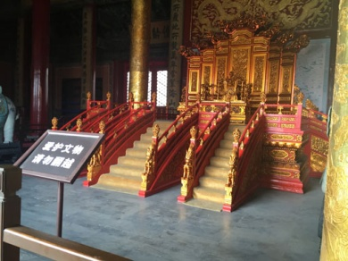
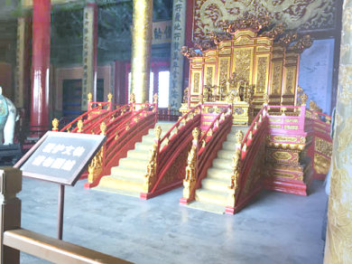
5.3.2基于Retinex理论的增强
基于照度反射模型的图像增强
例程—效果
（b）估计光照分量
（a）原图
（c）单尺度Retinex增强

Slide 78
5.3.2基于Retinex理论的增强
基于照度反射模型的图像增强
（2）多尺度Retinex增强
算法步骤
设置不同尺度σ_{n} , n=1,2,…
计算不同尺度的中心环绕函数F_{n}(x,y)
求不同尺度的Retinex增强输出
是第C通道第n个尺度Retinex增强输出

Slide 79
5.3.2基于Retinex理论的增强
基于照度反射模型的图像增强
对多个不同尺度Retinex增强输出加权平均
w_{n}是给不同尺度σ_{n}分配的权重因子。
γ_{C} 是第C颜色通道的色彩恢复系数。
η 为增益常数，β 为非线性强度的控制因子

Slide 80
5.3.2基于Retinex理论的增强
基于照度反射模型的图像增强
例程—程序
Image=(imread('gugong1.jpg'));
imshow(Image); title('原始图像');
[height,width,c]=size(Image);
RI=double(Image(:,:,1)); GI=double(Image(:,:,2));
BI=double(Image(:,:,3));
beta=0.4; alpha=125;
CR=beta*(log(alpha*(RI+1))-log(RI+GI+BI+1));
CG=beta*(log(alpha*(GI+1))-log(RI+GI+BI+1));
CB=beta*(log(alpha*(BI+1))-log(RI+GI+BI+1)); Rhigh=zeros(height,width);
Ghigh=zeros(height,width);

Slide 81
5.3.2基于Retinex理论的增强
基于照度反射模型的图像增强
Bhigh=zeros(height,width);
sigma=[15 80 250]; filtersize=[height,width];
for i=1:3
gaussfilter=fspecial('gaussian',filtersize,sigma(i));
Rlow=imfilter(RI,gaussfilter,'replicate','conv');
Glow=imfilter(GI,gaussfilter,'replicate','conv');
Blow=imfilter(BI,gaussfilter,'replicate','conv');
Rhigh=1/3*(CR.*log(RI./Rlow+1)+Rhigh);
Ghigh=1/3*(CG.*log(GI./Glow+1)+Ghigh);
Bhigh=1/3*(CB.*log(BI./Blow+1)+Bhigh);
end
MSRI=cat(3,Rhigh,Ghigh,Bhigh);
figure;imshow(MSRI);title('多尺度Retinex增强');

Slide 82
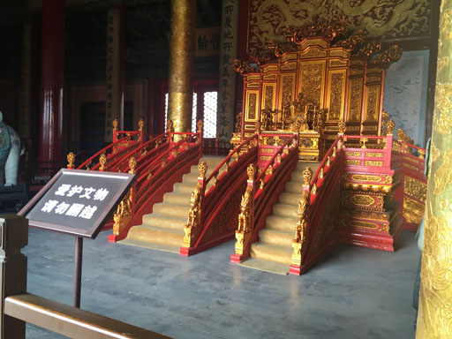
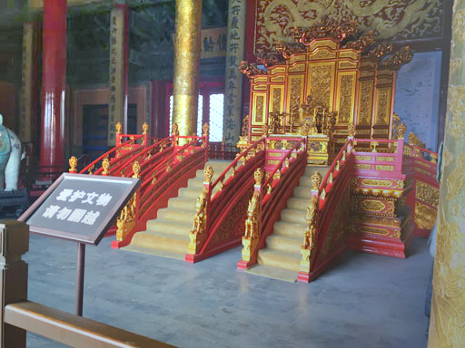
5.3.2基于Retinex理论的增强
基于照度反射模型的图像增强
例程—效果
（a）原图 （b）多尺度Retinex增强图像

Slide 83
5.4 基于模糊技术的图像增强
令U为元素（对象）集，u表示U的一类元素，即U={u} ，则该集合称为论域U。
论域U到[0,1] 闭区间的任一映射μ_{A}：
都确定U的一个模糊集合A， μ_{A}称为模糊集合的隶属函数。
μ_{A}(u)称为u对于A的隶属度，取值范围为[0,1]

Slide 84
5.4 基于模糊技术的图像增强
5.4.1图像的模糊特征平面
5.4.2图像的模糊增强

Slide 85
5.4.1图像的模糊特征平面
基于模糊技术的图像增强
（1）定义
或
μ_{mn}(x_{mn})表示图像中像素灰度x_{mn}相对于某些特定灰度级x的隶属度，且0≤μ_{mn}≤1 。
定义隶属度函数μ_{mn}(x_{mn}) ，用于表征图像模糊特征，实现图像从空间灰度域变换到模糊域。

Slide 86
5.4.2图像的模糊增强
基于模糊技术的图像增强
（2）算法步骤
将图像从空间灰度域变换到模糊域
F_{e}为指数模糊因子。一般情况下， F_{e}取为2。
F_{d}为分数模糊因子，定义为
其中， x_{c}为渡越点，其取值需要满足：
μ_{c} =T(x_{c}) = 0.5 且 x_{c} ∈X

Slide 87
5.4.2图像的模糊增强
基于模糊技术的图像增强
在模糊域，对模糊特征进行一定的增强
μ′_{mn}为增强后的模糊域像素灰度值；
r为正整数，表示迭代次数;
逆变换，得到新的模糊增强后的输出图像

Slide 88
5.4.2图像的模糊增强
基于模糊技术的图像增强
（3）例程
程序
Image=imread('Beautiful.jpg');
[height width]=size(Image);
Image=double(Image); xmax=max(max(Image));
xc=mean2(Image);
Fe=2; Fd=(xmax-xc)/(2^(1/Fe)-1);
u=(1+(xmax-Image)/Fd).^(-Fe);
times=2; %设置迭代次数
for k=1:times
for i=1:height
for j=1:width

Slide 89
5.4.2图像的模糊增强
基于模糊技术的图像增强
if u(i,j)<0.5
u(i,j)=2*u(i,j)^2;
else
u(i,j)=1-2*(1-u(i,j))^2;
end
end
end
end
NewImage=xmax-Fd.*(u.^(-1/Fe)-1);
figure;imshow(uint8(NewImage));title('基于模糊技术的增强');

Slide 90


5.4.2图像的模糊增强
基于模糊技术的图像增强
效果
（a）原始图像 （b）模糊增强后图像

Slide 91
5.5 基于伪彩色处理的图像增强
为什么需要彩色增强处理图像?
色彩中含有很多信息，使从一个场景中识别和抽取目标变得简易些。
人眼对色彩敏感： 可以辨别上千种不同颜色； 但只能辨别十几到二十几种灰度
将灰度图像变成彩色图像，能够有效提高图像可鉴别性。
伪彩色增强就是一种灰度到彩色的映射技术。

Slide 92
5.5 基于伪彩色处理的图像增强
5.5.1密度分割法
5.5.2空间域灰度级-彩色变换
5.5.3频域伪彩色增强

Slide 93


5.5.1密度分割法
基于伪彩色处理的图像增强
（1）原理
一幅图像描述为三维函数(x,y, f(x,y))
在f(x,y)=L_{i} ,i=1,2,…,M处放置平行xoy坐标面的M个切割平面
分割M个不同灰度级区域，分配M种不同颜色

Slide 94
5.5.1密度分割法
基于伪彩色处理的图像增强
（2）例程
程序
Image = double(imread('yaogan1.bmp'));
[height,width]=size(Image);
NewImage=zeros(height,width,3);
for i=1:height
for j=1:width
if Image(i,j)<52 %灰度级位于[0,52)
NewImage(i,j,1)=16;
NewImage(i,j,2)=25;
NewImage(i,j,3)=64;

Slide 95
5.5.1密度分割法
基于伪彩色处理的图像增强
elseif Image(i,j)<92 %灰度级位于[52,92)
NewImage(i,j,1)=27;
NewImage(i,j,2)=45;
NewImage(i,j,3)=125;
elseif Image(i,j)<115 %灰度级位于[92,115)
NewImage(i,j,1)=101;
NewImage(i,j,2)=146;
NewImage(i,j,3)=79;
elseif Image(i,j)<170 %灰度级位于[115,170)
NewImage(i,j,1)=115;
NewImage(i,j,2)=156;
NewImage(i,j,3)=142;

Slide 96
5.5.1密度分割法
基于伪彩色处理的图像增强
Else %灰度级位于[179,255)
NewImage(i,j,1)=213;
NewImage(i,j,2)=222;
NewImage(i,j,3)=159;
end
end
end
figure;imshow(uint8(NewImage));title('密度分割的伪彩色增强');

Slide 97


5.5.1密度分割法
基于伪彩色处理的图像增强
效果
（a）原始图像 （b）伪彩色增强后图像
缺点是:变换出的彩色信息有限，且变换后的图像通常会显得不够细腻。

Slide 98

5.5.2空间域灰度级—彩色变换
基于伪彩色处理的图像增强
（1）原理
将图像f 送入具有不同变换特性的红、绿、蓝3个变换器；
产生的输出f_{R}、f_{G} 、f_{B}作为彩色图像的红、绿、蓝三个色彩分量；
合成一幅彩色图像。

Slide 99
5.5.2空间域灰度级—彩色变换
基于伪彩色处理的图像增强
（2）常用的典型的灰度级−彩色变换
f_{R}
f_{G}
f_{B}
R
G
B
f
f
f
当f <L/4时， R=0 G=4f B=L
当L/4< f <L/2时, R=0 G=L B=2L−4f
当L/2< f <3L/4时, R=4f−2L G=L B=0
当f >3L/4时, R=L G=4L−4f B=0

Slide 100

5.5.2空间域灰度级—彩色变换
基于伪彩色处理的图像增强
（3）彩虹编码的灰度级-彩色变换

Slide 101

5.5.2空间域灰度级—彩色变换
基于伪彩色处理的图像增强
（4）热金属编码的灰度级-彩色变换

Slide 102
5.5.2空间域灰度级—彩色变换
基于伪彩色处理的图像增强
（5）例程
程序
Image=double(imread('Brain.jpg'));
[height,width]=size(Image);
NewImage=zeros(height,width,3);
L=255;
for i=1:height
for j=1:width
if Image(i,j)<=L/4
NewImage(i,j,1)=0;

Slide 103
5.5.2空间域灰度级—彩色变换
基于伪彩色处理的图像增强
NewImage(i,j,2)=4*Image(i,j);
NewImage(i,j,3)=L;
else if Image(i,j)<=L/2
NewImage(i,j,1)=0;
NewImage(i,j,2)=L;
NewImage(i,j,3)=-4*Image(i,j)+2*L;
else if Image(i,j)<=3*L/4
NewImage(i,j,1)=4*Image(i,j)-2*L;
NewImage(i,j,2)=L;
NewImage(i,j,3)=0;

Slide 104
5.5.2空间域灰度级—彩色变换
基于伪彩色处理的图像增强
Else
NewImage(i,j,1)=L;
NewImage(i,j,2)=-4*Image(i,j)+4*L;
NewImage(i,j,3)=0;
end
end
end
end
end
figure;imshow(uint8(NewImage));title('灰度级-彩色变换伪彩色增强图像');

Slide 105


5.5.2空间域灰度级—彩色变换
基于伪彩色处理的图像增强
效果
（a）原始图像 b）伪彩色增强后图像

Slide 106
5.5.3频域伪彩色增强
基于伪彩色处理的图像增强
（1）原理
图像经傅里叶变换到频率域；
用三个不同传递特性的滤波器分离成三个独立分量；
逆傅里叶变换，得到三幅不同频率分量的单色图像；
进一步的附加处理（如直方图均衡化等)；
合成得到彩色图像，实现基于频域的伪彩色增强。
典型的频域伪彩色增强方法是设计相应的低通、带通和高通三种滤波器，

Slide 107
5.5.3频域伪彩色增强
基于伪彩色处理的图像增强
F (u, v)
F_{R}
f_{R}
红色通道
滤波器
FFT⁻¹
附加
处理
彩
色
显
示
F (u, v)
f_{B}
f (x, y)
蓝色通道
滤波器
F_{B}
FFT⁻¹
附加
处理
FFT
F (u, v)
F_{G}
f_{G}
绿色通道
滤波器
FFT⁻¹
附加
处理

Slide 108
5.5.3频域伪彩色增强
基于伪彩色处理的图像增强
（2）例程
程序
Image=imread('qiguan.bmp');
[height,width]=size(Image);
NewImage=zeros(height,width,3);
G=fft2(Image);
n=2; RedD0=150; GreenD0=200;
Bluecenter=150; Bluewidth=100;
Blueu0=10; Bluev0=10;
for u=1:height
for v=1:width
D(u,v)=sqrt(u^2+v^2);
RedH(u,v)=1/(1+(sqrt(2)-1)*(D(u,v)/RedD0)^(2*n));

Slide 109
5.5.3频域伪彩色增强
基于伪彩色处理的图像增强
GreenH(u,v)=1/(1+(sqrt(2)-1)*(GreenD0/D(u,v))^(2*n));
BlueD(u,v)=sqrt((u-Blueu0)^2+(v-Bluev0)^2);
BlueH(u,v)=1-1/(1+BlueD(u,v)*Bluewidth/((BlueD(u,v))^2-
(Bluecenter)^2)^(2*n));
end
end
Red=RedH.*G; Green=GreenH.*G; Blue=BlueH.*G;
RedC=ifft2(Red); GreenC=ifft2(Green); BlueC=ifft2(Blue);
NewImage(:,:,1)=uint8(real(RedC));
NewImage(:,:,2)=uint8(real(GreenC));
NewImage(:,:,3)=uint8(real(BlueC));
figure;imshow(NewImage);title('频域伪彩色增强');

Slide 110


5.5.3频域伪彩色增强
基于伪彩色处理的图像增强
效果
（a）原始图像 （b）伪彩色增强后图像

Slide 111
5.6 其他图像增强方法
5.6.1基于对数图像处理模型的图像增强
5.6.2图像去雾增强

Slide 112
5.6.1基于对数图像处理模型的图像增强
其他图像增强方法
通常，在对图像进行线性运算处理过程中，一般的标量乘法“×”和加法“+”运算并不通用于图像的形成法则：
可能产生“超区间值”问题，导致信息丢失；
线性运算结果与人类视觉感官有所偏差；
因此，提出对数图像处理（LIP）模型。

Slide 113
5.6.1基于对数图像处理模型的图像增强
其他图像增强方法
（1）对数图像处理模型
图像I(x,y)用灰度色调函数f(x,y)表示为：
M 是正值。对于8比特的图像，M取为256。
f(x,y)∈[0,M]
灰度色调函数的物理意义为光线通过一个光强滤波器形成进入人眼的透射光而成像，本质是把原图像转换到对应的光强滤波函数来表示，该光强滤波函数就定义为灰度色调函数。

Slide 114
5.6.1基于对数图像处理模型的图像增强
其他图像增强方法
LIP基础向量运算
对数加法运算
对数乘法运算
对数减法运算

Slide 115
5.6.1基于对数图像处理模型的图像增强
其他图像增强方法
LIP基本同态函数
正变换
反变换
通过正变换，灰度色调函数f(x,y)的取值范围由[0,M]扩大到[−∞,M] 。
通过正、逆变换，使LIP的运算空间和输入图像的实数空间公式同构。

Slide 116
5.6.1基于对数图像处理模型的图像增强
其他图像增强方法
（2）基于对数图像处理模型的增强
f(x,y)是原图的灰度色调函数；
f′ (x,y)是增强后图像的灰度色调函数；
A(x,y)为n×n邻域的灰度色调函数的平均值；
α用来调整对比度；
β用来调整锐化效果

Slide 117
5.6.1基于对数图像处理模型的图像增强
其他图像增强方法
将f(x,y)进行基本正态函数的正变换，且令：
=1− f (x, y)/M
化简后的增强表达式

Slide 118
5.6.1基于对数图像处理模型的图像增强
其他图像增强方法
算法步骤
求灰度色调函数 ;
进行基本正态函数的正变换;
求以点(x,y) 中心的n×n邻域的平均值 ;
进行基于对数图像处理模型的增强处理;
进行基本正态函数的反变换。

Slide 119

5.6.1基于对数图像处理模型的图像增强
其他图像增强方法
（a）原始图像 （b）LIP增强后图像

Slide 120
5.6.2图像去雾增强
其他图像增强方法
由于受雾的影响，拍摄的图像往往出现模糊不清、对比度下降、色彩失真等质量退化现象。
图像去雾方法主要分为两类：
基于非物理模型的去雾方法，是不考虑雾导致图像退化的成因，只通过实现对比度增强方法来达到去雾目的。
基于物理模型的去雾方法，考虑雾导致图像退化成因，进行数学建模，补偿退化过程造成的失真，恢复无雾图像。

Slide 121
5.6.2图像去雾增强
其他图像增强方法
（1） 图像去雾物理模型

Slide 122
5.6.2图像去雾增强
其他图像增强方法
令E_{d}(d,λ)---衰减效应， E_{s}(d,λ)---散射效应
图像去雾
的物理模型
J(x)为场景目标直接反射光成像的亮度。
A为大气光。β 为空气的散射系数

Slide 123
5.6.2图像去雾增强
其他图像增强方法
（2） 基于暗原色先验的去雾方法
He Kaiming等人通过对户外大量清晰无雾的自然图像观察统计得到：
在绝大多数非天空的局部区域内，某一些像素在RGB三色通道中至少有一个通道的像素颜色值比较低。

Slide 124
5.6.2图像去雾增强
其他图像增强方法
暗原色先验
若给出一幅清晰无雾图像J ，暗通道J^{dark} 为:
Ω(i,j)表示以点(i,j)为中心的一个局部区域
对于非天空清晰无雾图像 J ， J^{dark}值非常低，趋近于0，那么J^{dark}称为J的暗颜色，并且把以上观察得出的经验性规律称为暗原色先验。

Slide 125
5.6.2图像去雾增强
其他图像增强方法
图像去雾的物理模型简化
定义t(x) 为介质传播函数，表示透射率
基于图像去雾的物理模型
暗原色先验去雾的目的就是希望够通过雾天图像I(x) 恢复无雾图像J(x)。

Slide 126
5.6.2图像去雾增强
其他图像增强方法
估计大气光A---计算图像的暗原色最亮区域
算法步骤
划分雾天图像的局部块 ，求暗原色图 ；
寻找图像中最不透明区域；
求该区域的像素的亮度平均I_{mean_dc} ；
设置大气光A的估算最大值A_{max} =240， 计算 min(A_{max} ,I_{mean_dc})作为大气光A的估计值。

Slide 127


5.6.2图像去雾增强
其他图像增强方法
估计大气光A---计算图像的暗原色最亮区域
图像I亮度值最大区域
暗原色图最亮区域
由算法估计大气光A
暗原色图中最亮点作为估计的大气光的值。
估计的大气光并不一定为图像中亮度最大值。

Slide 128

5.6.2图像去雾增强
其他图像增强方法
估计透射率t(x)
因为
$$A>0$$
引入调节参数

Slide 129
5.6.2图像去雾增强
其他图像增强方法
获得无雾图像

Slide 130


5.6.2图像去雾增强
其他图像增强方法
（a）原图 （b）暗原色先验去雾效果

Slide 131
5.6.2图像去雾增强
其他图像增强方法
（3）基于暗原色先验的低照度图像增强
将低照度图像反转后，其图像表征及直方图表征与雾天图像具有很高的相似性。
算法步骤
求得输入低照度图像的反转图像
进行暗原色先验去雾，获得无“雾”图像
反转无“雾”图像 ，获得低照度增强图像

Slide 132


5.6.2图像去雾增强
其他图像增强方法
（a）低照度图像 （b）暗原色先验增强结果

Slide 133
计算、思考
5.1试给出把灰度范围[0,10]伸长为[0,15]，把范围[10,20]移到[15,25]，并把范围[20,30]压缩为[25,30]的变换方程。
5.2在对图像进行直方图均衡化时，为什么会产生简并现象？
5.3一幅图像的直方图如下图所示，可以对其进行什么处理？

Slide 134
计算、思考
5.4一幅大小64×64图像，8个灰度级对应像素个数及概率如下表所示，试对其进行直方图均衡化。
灰度级r_{k} | 0 | 1/7 | 2/7 | 3/7 | 4/7 | 5/7 | 6/7 | 1
像素数n_{k} | 560 | 920 | 1046 | 705 | 356 | 267 | 170 | 72
概率p_{r}(r_{k}) | 0.14 | 0.22 | 0.26 | 0.17 | 0.09 | 0.06 | 0.04 | 0.02
5.5已知一幅图像的灰度级为8，图像的左边一半为深灰色，其灰度值为1/7，右边一半为黑色，其灰度值为0。试对此图像进行直方图均衡化处理，并描述处理后的图像视觉效果。
5.6说明一幅灰度图像的直方图分布与对比度之间的关系。

Slide 135

计算、思考
5.7一幅图像的像素值如下图左图所示，试按右图所示方式对其进行处理，请写出处理结果g。
5.8同态滤波的特点是什么？适用于什么情况？
5.9Retinex增强方法的特点是什么？单尺度和多尺度Retinex增强的区别是什么？

Slide 136
编程实践
5.10编写程序实现习题5.1中的灰度级变换。
5.11编写程序实现习题5.3中所设计的方法。
5.12利用MATLAB编程，打开一幅灰度图像，分别按式（5-39）（5-40）所示的彩虹编码、热金属编码变换方法实现伪彩色增强。
5.13利用MATLAB编程，打开一幅灰度图像，实现基于对数图像处理模型的增强处理。
5.14利用MATLAB编程，打开一幅有雾图像，实现基于暗原色先验的去雾处理，并且与其它基于非物理模型的去雾方法进行结果对比。

